Slide 1
Toán 2
Tập 1
Tuần 15
Bài 44: Độ dài đoạn thẳng
Độ dài đường gấp khúc – Tiết 1

Slide 2

KHỞI ĐỘNG

Slide 3











Slide 4


KHÁM PHÁ
KIẾN THỨC MỚI

Slide 5




B
5 cm
C
A
4 cm
2 cm
5 cm
K
D
A
Độ dài đoạn thẳng AK
bằng bao nhiêu xăng-ti-mét?
Tính độ dài đường gấp khúc ABCD
Độ dài đoạn thẳng AK là 5 cm
Độ dài đường gấp khúc ABCD là tổng độ dài các đoạn thẳng AB, BC, CD
4 cm + 5 cm + 2 cm = 11 cm
Ta viết AK = 5 cm
THẢO LUẬN NHÓM 4

Slide 6
LUYỆN TẬP THỰC HÀNH

Slide 7

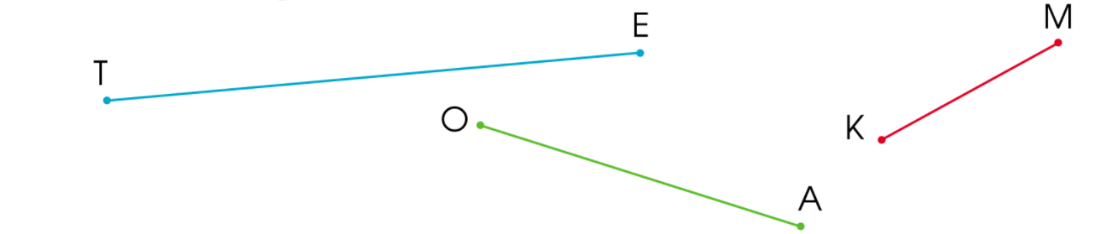


Dùng thước có vạch chia xăn-ti-mét đo độ dài của các đoạn thẳng sau và nêu kết quả:
1
TE = cm OA = cm KM = cm

Slide 8
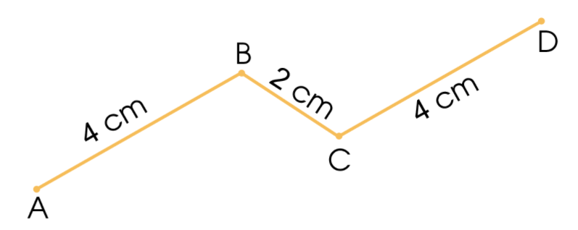

a. Tính độ dài đường gấp khúc ABCD trong hình sau:
2
Bài giải:
Độ dài đường gấp khúc ABCD là:
4 + 2 + 4 = 10 (cm)
Đáp số: 10 cm

Slide 9
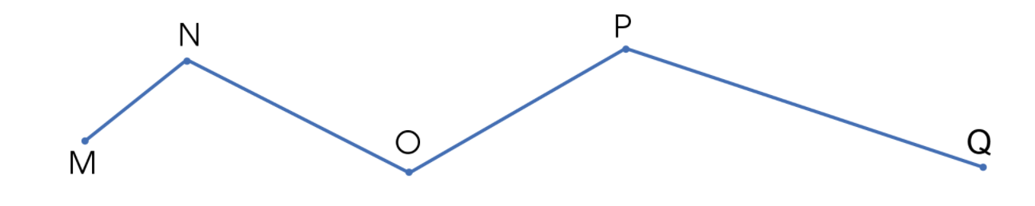
b. Đo độ dài các đoạn thẳng rồi tính độ dài của đường gấp khúc MNOPQ sau:
2
2 cm
4 cm
6 cm
4 cm
Bài giải:
Độ dài đường gấp khúc MNOPQ là:
2 + 4 + 4 + 6 = 16 (cm)
Đáp số: 16 cm

Slide 10
















BẢO VỆ
RỪNG XANH

Slide 11



Trả lời đúng các câu hỏi
để giúp các chú khỉ
ngăn chặn hành vi
phá rừng của nhóm lâm tặc.

Slide 12


















1
2
3
4

Slide 13
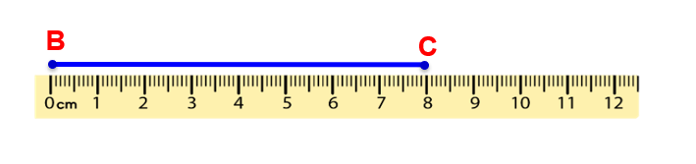
BC = ?
8 cm

Slide 14
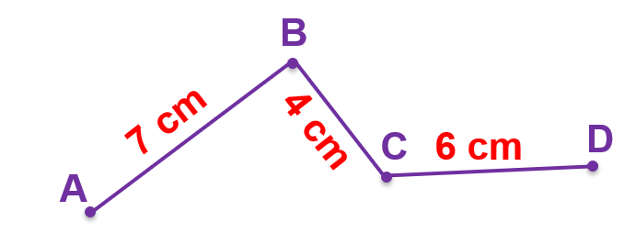
Độ dài đường gấp khúc ABCD là……..?
17 cm

Slide 15
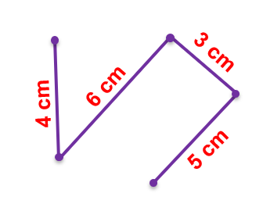
Độ dài đường gấp khúc bên là ……?
18 cm

Slide 16
Một đường gấp khúc có các cạnh lần lượt là 3 cm, 4 cm, 5 cm. Vậy độ dài của đường gấp khúc là…..?
12 cm

Slide 17


Để có thể làm tốt các bài tập trên em nhắn bạn điều gì?
Bài học hôm nay em biết thêm được điều gì?

Slide 18


